Slide 1
Comunicarea asertivă în comunitatea frații școlilor creștine
Sesiune de formare pedagogico-lasalliană
Martie 2021

Slide 2

Structura
I. Comunicarea
II. Comunicarea asertivă
III. Criterii de identitate pentru vitalitatea
lucrărilor educative lasalliane
IV. Întrebări

Slide 3
I. Ce este comunicarea
Comunicarea este procesul împărtășirii cu o altă persoană sau cu alte persoane a
cunoștințelor,
intereselor
sentimentelor
atitudinilor
opiniilor
și ideilor

Slide 4
Obiectivele comunicării
Să fim receptaţi
Să fim înţeleşi
Să fim acceptaţi
Să provocăm o reacţie

Slide 5
Bariere în calea comunicării
Diferenţa de percepţie
Concluzii greşite
Lipsa de cunoaștere
Emoțiile
Personalitatea
Lipsa de interes a interlocutorului

Slide 6
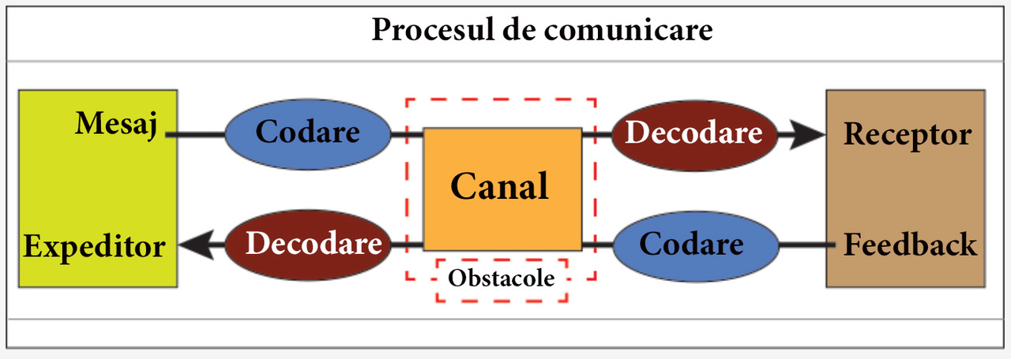
Elementele situației de comunicare

Slide 7
II. Comunicarea asertivă
Comunicarea asertivă este cel mai eficient tip de comunicare în situațiile în care dorim:
să ne exprimăm sentimentele,
să ne cerem drepturile,
să spunem „NU” lucrurilor sau solicitărilor pe care nu le dorim.
Asertivitatea presupune susținerea propriului punct de vedere cu fermitate și curaj, dar fără a deveni agresivi.

Slide 8
Ce face o persoană asertivă?
Își face cunoscute dorințele și sentimentele
Este orientată spre căutarea soluțiilor pentru a se adapta și colabora cu ceilalți, la orice nivel
Evaluează părerile celorlalți și le acceptă pe cele care i se par mai rezonabile decât ale sale, fără să se simtă lezat sau să se critice
Își exprimă dezacordul față de cineva, păstrând în același timp prietenia și respectul acelei persoane
Este conștientă de nevoile și dorințele celorlalți
Își exprimă îngrijorarea sau o nevoie, cu un impact minim pentru ambele părți
Îşi controlează sentimentele şi emoţiile chiar şi în situaţiile cele mai dificile
Își cunoaște drepturile și obligațiile și acționează în consecință
Refuză o cerere fără să se simtă obligată sau vinovată

Slide 9
3 stiluri de comunicare
1. Stilul pasiv/permisiv
E centrată pe evitarea situațiilor conflictuale
presupune absența exprimării sincere a sentimentelor, opiniilor și gândurilor personale sau exprimarea acestora într-o manieră apologetică (de ex. „Mă scuzați, dar ...” ).
Persoanele pasive preferă să nu se exprime într-o manieră dominantă și tind să nu se implice activ în cadrul discuțiilor de grup din teama de a nu fi respinse.
Stilul pasiv de comunicare are la bază ideea că este mai bine să nu-ți ceri drepturile ca să nu-i deranjezi pe ceilalți din jur.

Slide 10
2. Stilul agresiv/Autoritar
presupune exprimarea propriilor opinii, sentimente, drepturi sau nevoi într-o manieră în care drepturile celorlalți sunt negate sau încălcate.
o persoană apelează la stilul agresiv de comunicare pentru a-i controla pe ceilalți prin intimidare și constrângere, având credința că singura cale de a rezolva un conflict este de a-l învinge pe celălalt.
stilul agresiv are la bază aspecte precum stima de sine scăzută, sentimentele de neajutorare sau credințe de superioritate față de ceilalți.

Slide 11
3. stilul asertiv/democratic
reprezintă cea mai eficientă formă de comunicare cu celălalt
Acesta are la bază ideea că fiecare individ este responsabil pentru propriile comportamente
presupune exprimarea propriilor opinii, idei, sentimente într-o manieră deschisă și onestă, fără a ignora drepturile și nevoile celorlalți.
Stilul asertiv are la bază credințe pozitive despre sine și despre ceilalți, promovând afirmarea drepturilor personale respectul față de drepturile celorlalți,

Slide 12
III. Criterii de identitate pentru vitalitatea lucrărilor educative lasalliane
Criteriile pentru vitalitatea educației lasalliene constituie un punct de referință care își propune să contribuie la eforturile pe care un centru de învățământ lasallian le face în îndeplinirea misiunii sale particulare.
Criterii de identitate pentru vitalitate lucrări educative lasalliene (sau pur și simplu Criteriile de identitate) sunt principii care permit distingerea caracteristicilor educației lasalliene, de asemenea și felul său de a le trăi. Aceste criterii sunt organizate pe categorii care îndeplinesc obiectivul și maniera de a educa.

Slide 13
Criteriile pentru vitalitatea educativă lasalliană are următoarele obiective:
Recunoașterea dezvoltării Identității lasalliene și vitalitatea ei în centre educative.
Încurajați planurile de îmbunătățire, continuând în instituțiile de învățământ identitatea lasalliană și vitalitatea acesteia.

Slide 14
criterii
I. A răspunde nevoilor
II. Comunitatea educativă
III. Susținerea
IV. Susținerea fundamente-lor istorice
V. Cultură de calitate
VI. Management strategic

Slide 15
Comunitatea educativă – cuprinde 4 criterii
1. Relații interpersonal fraterne - comunitatea educativă lasalliană se străduiește să trăiască valorile care înnobilează indivizii, precum prudență, dreptate, tărie și cumpătare. La fel, fiecare membru se străduiește să dezvolte o comunicare asertivă.
Întrebări:
1. Care sunt valorile lasalliene pe care le identific în școala noastră?
2. Ce tip de comunicare utilizez?

Slide 16
2. Profesori prin vocație - Educatorul lasallian își face treaba în măsura posibilităților sale, el știe să coopereze vestind evanghelia, își cunoaște elevii și se face cunoscut lor.
Întrebări:
Îmi cunosc elevii? Încerc să îi cunosc pentru a-i putea ajuta?
Mă fac cunoscut elevilor? Care sunt avantajele apropierii de ei?

Slide 17
3. COMUNITĂȚI / GRUPURI confesionale și de SERVICIU. Educația lasalliană încurajează formarea grupurilor (elevi, profesori sau părinți), pentru a aprofunda credința, o viață de rugăciune și slujire. Pregătirea și experiența lor spirituală le permit să devină comunități deschise noilor membri.
Întrebări:
Cât este de importantă formarea spirituală a elevilor și profesorilor?
În ce măsură suntem noi (elevi și profesori) deschiși spre noi membri sau idei?

Slide 18
4. Experiența asocierii – Educatorii lasallieni își desfășoară activitatea, munca educațională ca minister în comuniune cu toți educatorii. La fel, ei se străduiesc să trăiască spiritul credinței și al zelului moștenit din Sfântul Ioan de La Salle.
1. Cât de importantă condiserați că este formarea lasalliană pentru noi?
2. Aplicăm în activitatea educațională valorile lasalliene?

Slide 19
Întrebări Comune
1. Care sunt barierele în calea comunicării profesor/elev, profesor/profesor? Ce soluții putem găsi pentru ruperea barierelor?
2. Reușesc să adopt stilul asertiv de comunicare?

